Slide 1
Modulo di Economia e Gestione delle imprese Lezione 4 La produzione

Slide 2
Agenda
La fabbrica come metafora della produzione
Le operations
Le economie di scala e di scopo
Il fenomeno dell’overcapacity
Il diagramma di redditività
Selezione dei processi produttivi
Il ruolo delle tecnologie dei processi produttivi
Progetto di Teledidattica - Dr.ssa Annarita Sorrentino

Slide 3
La fabbrica come metafora della produzione
La fabbrica è sempre stata la metafora del concetto di produzione, inteso come trasformazione fisica, industriale e di serie.
In passato la fabbrica ha avuto due scopi fondamentali:
Assicurare produzione lineare ed efficiente
Assicurare un valore per gli investitori
È l’esaurimento di questo valore e non il progresso tecnologico che ne impone un ripensamento: la nuova fabbrica non si vede.
La fabbrica moderna richiama i tratti della produzione, della standardizzazione, dell’organizzazione del lavoro ma non gli attribuisce più il valore distintivo che avevano in passato. La fabbrica diventa:
Nodo di rete
Contenitore di idee
La fabbrica ha avuto un valore in sé che andava oltre la sua gestione
Assume un significato oltre la sua localizzazione fisica.
→ fabbrica= luogo diffuso

Slide 4
Le operations
Le attività operative o operations sono tutte quelle relative alle produzioni di beni o erogazione di servizi all’interno di un’impresa.
Tutte le imprese svolgono ,al centro del loro percorso di creazione del valore, un’attività di trasformazione di input, mediante le risorse dell’impresa, in output che hanno la finalità di soddisfare determinate richieste della domanda.
Genco, Calvelli, 2018
Le decisioni in ambito delle operations hanno un forte connotato strategico →OPERATION STRATEGY
La gestione delle operations è importante perché coinvolge gran parte delle risorse e delle attività della catena del valore ed è funzionale per il raggiungimento di obiettivi strategici di lungo periodo

Slide 5
Le operations
Le scelte della produzione riguardano:
•L’assetto infrastrutturale
􏰀Dimensione 􏰀Localizzazione Impianti
􏰀Grado di specializzazione
•La produzione in senso stretto 􏰀Grado di automazione 􏰀Grado di integrazione delle apparecchiature
􏰀Lay-out 􏰀Sistemi di programmazione e controllo della produzione
􏰀Sistemi di qualità
•L’assetto organizzativo 􏰀Competenze delle risorse umane 􏰀Struttura organizzativa e meccanismi di coordinamento

Slide 6
Le economie di scala
Riduzione del costo medio unitario del prodotto o servizio derivante da un aumento del volume di produzione
→ Prospettiva statica
ECONOMIE DI SCALA
In una prospettiva dinamica, le economie di scala devono potersi intendere non solo come il risultato delle fasi manifatturiere operative, ma come economie di scala gestionale ottenibili con il raggiungimento di strutture organizzative, reti logistiche e distributive efficienti.
DIMENSIONE
OTTIMA MINIMA:
Capacità produttiva ottima dell’impianto che permette di produrre al minimo costo unitario.
Il superamento di tale soglia genera «Diseconomie di scala»
DETERMINANTI:
Relazioni input-output
Economie di apprendimento
Livello di specializzazione

Slide 7
Le economie di scopo e di varietà
Per ECONOMIE DI SCOPO si intende il raggiungimento di un vantaggio di costo derivante dalla produzione di diverse tipologie di output mediante l’impiego di un medesimo impianto.
Spesso denominate «di portata», «di finalizzazione», «di ampiezza», «di raggio d’azione» o «di flessibilità».
Le economie di scopo sono misurabili tramite la differenza tra il costo di produzione di due prodotti con due impianti diversi e il medesimo costo di produzione con l’utilizzo di un unico impianto:
C(x+y)< C(x)+C(y)

Slide 8
Le economie di scopo e di varietà
Oltre alle economie di scopo produttive è possibile ottenere dei vantaggi di ampiezza anche in attività non direttamente collegate con il processo produttivo, come la R&S, il marketing, il trasporto e le spese generali.
Se derivano dall’utilizzo condiviso di un marchio → Umbrella branding
La presenza di economie di scopo sottende l’esistenza di capacità produttive non completamente utilizzate o di fattori della produzione con capacità produttiva illimitata.

Slide 9
Il problema dell’overcapacity
La dimensione e sofisticazione della domanda hanno condizionato in modo rilevante la progettazione e lo svolgimento delle attività produttive, con un conseguente squilibrio tra domanda ed offerta.
Una delle criticità principali derivanti dallo squilibrio tra domanda e offerta è la presenza di capacità produttiva in eccesso, tipica delle imprese che realizzano prodotti che si trovano nella fase di maturità del loro ciclo di vita.
L’Overcapacity rappresenta un forte vincolo per le imprese che, nella ricerca di economie di scala e di scopo, si trovano a gestire elevati costi fissi e domanda ridotta; coinvolge un gran numero di aziende –specialmente nei settori capital intensive-
Questo fenomeno è pericolo soprattutto nel lungo periodo a causa dei sovrainvestimenti che possono minacciare il livello di profittabilità.
Una risposta possibile può trovarsi :
nelle attività di marketing
nella modularità della produzione
nei sistemi push-pull

Slide 10
Il diagramma di redditività
Nella pianificazione delle attività produttive ci si sofferma sulla valutazione delle scelte di investimento.
La break even analysis permette di focalizzare l’attenzione sulle relazioni costi-volumi-risultati indicando la quantità a partire dalla quale l’impresa dovrebbe iniziare a produrre utili.
POTENZIALITÀ ECONOMICO-STRUTTURALE
(dipende dalla struttura di costi e ricavi dell’azienda)
È necessario rilevare i costi e i ricavi al livello massimo della potenzialità produttiva o di vendita.
I costi totali di produzione possono essere espressi come una funzione lineare di Q (quantità di prodotto finito realizzata in un determinato periodo).I CT sono composti da una quota di costi fissi (CF), i quali non dipendono dalla quantità prodotta, e dai costi variabili (CV):
CT=CF +cvu *Q

Slide 11
Il diagramma di redditività
I ricavi di vendita, invece:
RT= p*Q
per la determinazione del punto di pareggio (BEP) bisogna eguagliare i ricavi e i costi:
CT=RT
CF+cvu*Q=p*Q
Q_{BEP} =CF/(p-cvu)
Il volume di produzione o di vendita di pareggio è dato dal rapporto tra i costi fissi e la differenza tra ricavi unitari e costi variabili unitari. Tale differenza è denominata Margine di contribuzione e misura il contributo che ogni unità di prodotto venduta apporta al risultato operativo dell’impresa.

Slide 12
Il diagramma di redditività
Genco, Calvelli, 2018

Slide 13
Il diagramma di redditività
Il diagramma di redditività consente di determinare il grado di sfruttamento della capacità produttiva che permette la realizzazione dell’equilibrio economico dell’azienda.
RT e CT si incontrano nel punto Q_{BEP} .
Se la potenzialità economico-strutturale migliora, Q_{BEP} si sposta verso destra (se l’azienda produce/vende Q₂) e si amplia l’area dei profitti.
Al contrario, si sposta verso sinistra (se l’azienda produce/vende Q₁) e l’impresa può correre il rischio di entrare nell’area delle perdite .
Il segmento Q₂- Q_{BEP} si definisce margine di sicurezza, il segmento Q₁- Q_{BEP}, invece, margine di deficit.

Slide 14
Il diagramma di redditività
L’analisi del punto di pareggio è spesso funzionale all’analisi della leva operativa, data da:
LO= variazione percentuale del reddito operativo/
Variazione percentuale delle vendite
A un dato livello di fatturato, la leva operativa indica la propensione della struttura alla generazione di maggiori utili.
Analiticamente:
LO=(ΔRO/RO)
(ΔR/R)
Dove:
RO= Reddito Operativo
R= Fatturato totale
Graficamente l’effetto leva rappresenta l’ampiezza dell’angolo α dell’area dei profitti.
La leva operativa esprime il differente impatto che la gestione dei costi esercita sul reddito operativo. È elevata quando l’incidenza dei costi fissi sul totale dei costi è alta,la leva operativa è bassa se la rischiosità dei costi dell’impresa è bassa.

Slide 15
Selezione dei processi produttivi
Una delle più note classificazioni dei processi produttivi è fornita dalla «matrice prodotto-processo».
Le variabili sono il prodotto, classificato in base a volumi e varietà (trade-off), e i processi, identificati per grado di rigidità e regolarità dei flussi.
Genco, Calvelli, 2018

Slide 16
Selezione dei processi produttivi
PRODUZIONI CONTINUE (esempio: raffinerie, impianti chimici, alimentare)
- Processo regolare e rigido
- Standardizzazione degli input, degli output e delle condizioni di funzionamento degli impianti
- La produzione è tipicamente per il magazzino
- Ottenimento di beni congiunti e sottoprodotti
- Controllo di qualità e di processo necessari
PRODUZIONI JOB-SHOP (esempio: produzioni artigianali – sartoria, oggettistica – opere di ingegneria civile, ecc.)
E A LOTTI (esempio: calzature, mobili e tessile – campionario abbigliamento)- Volumi di produzione crescenti e discreta varietà
- Le risorse dedicate a ciascun progetto non sono esclusive ma condivise con altri prodotti
PRODUZIONI IN LINEA (esempio: automobili, elettronica di consumo – catena di montaggio, fast food)
- Standardizzazione vincolante sia di prodotto sia di processo
- Alti volumi di produzione
- Sfruttamento di economie di scala mediante l’utilizzo dell’impianto in modo ripetitivo e continuo
La matrice prodotto-processo evidenzia che le condizioni ideali sono quelle corrispondenti ai punti della diagonale principale → AREA DI COERENZA

Slide 17
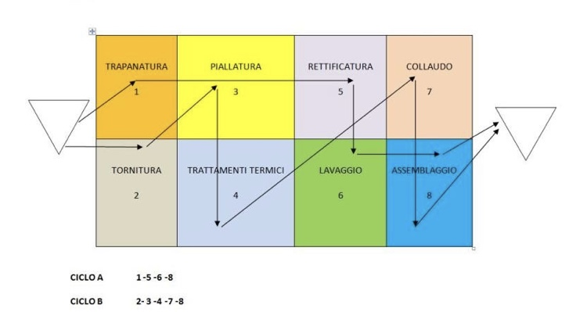

Slide 18
Selezione dei processi produttivi
Sulla base dei diversi processi produttivi è possibile identificare il giusto layout degli impianti.
Per ogni tipologia produttiva esistono almeno due layout alternativi:
Progetto di Teledidattica - Dr.ssa Annarita Sorrentino
Genco, Calvelli, 2018

Slide 19
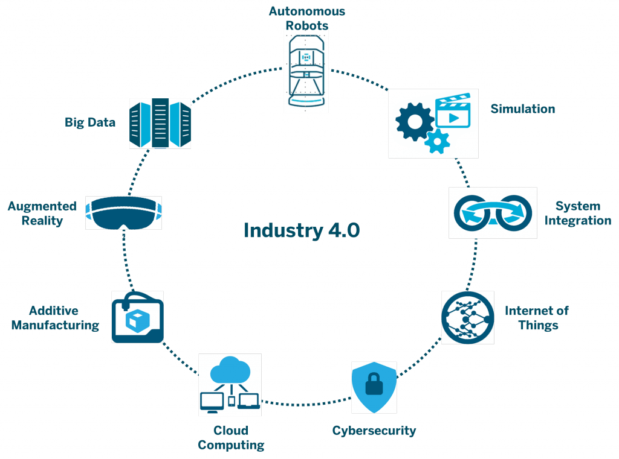
Il ruolo dell’ict nelle attività produttive
Le tecnologie ICT trovano crescente spazio di applicazione nelle attività produttive.
Smart Manufacturing: impiego congiunto di differenti tecnologie in grado di promuovere un cambiamento radicale e strategico dei processi produttivi esistenti.
Le tecnologie abilitanti del processo di Smart Manufacturing possono essere classificate in due insiemi:
Internet of Things; Big Data e Cloud Computing
Advanced Automation, Advanced HMI e Additive Manufacturing

